Slide 1


«Безбар’єрні маршрути»
Гірська сільська територіальна громада Бориспільського району Київської області

Slide 2
Актуальність
Основним мотивом створення «Безбар’єрних маршрутів» Гірської сільської територіальної громади було підвищення безпечності, комфортності, соціальної доступності для маломобільних груп населення. Це дозволить їм безперешкодно діставатися до основних об’єктів соціальної інфраструктури, а також громадського транспорту, що забезпечить покращення сполучення між селами громади. Це в свою чергу буде сприяти розвитку соціальних, економічних та культурних зв’язків громади в цілому.

Slide 3
Аналіз потреби
Частка маломобільних груп населення у населених пунктах громади:
 | Особи з ураженням опорно-рухового апарату | Особи з інвалідністю по зору | Одиноко проживаючі особи, які отримують послугу догляд вдома | Особи, які проживають в КЗ «Ревненське відділення № 1»
с. Гора | 16 | 4 | 7 | -
с. Мартусівка | 5 | 2 | 7 | -
с. Ревне | 13 | 2 | - | 41
с. Затишне | 2 | - | - | -

Slide 4
Створення безбар’єрного маршруту
Описова частина маршруту с. Гора
Маршрут має лінійну структуру та включає в себе відділення АТ «Укрпошта», Гірської медичної амбулаторії ЗПСМ КНП та приміщення Гірської сільської ради (ЦНАП, виконавчі органи Гірської сільської ради).
По слідуванню маршруту тротуари мають пониження на перехрестях вулиць та мають ширину, яка дозволяє вільно пересуватися маломобільним групам населення.
Основні об’єкти соціальної інфраструктури розміщенні компактно, але за необхідності є можливість діставатися до них громадським транспортом.

Slide 5
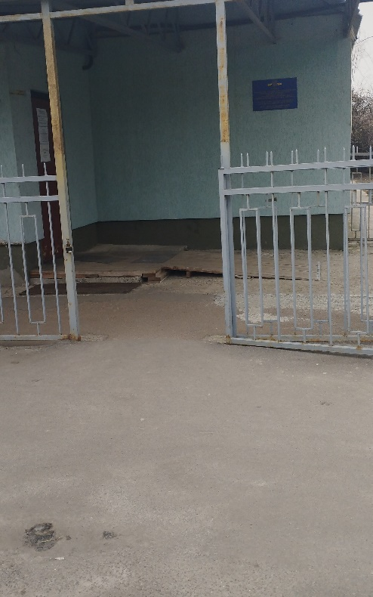
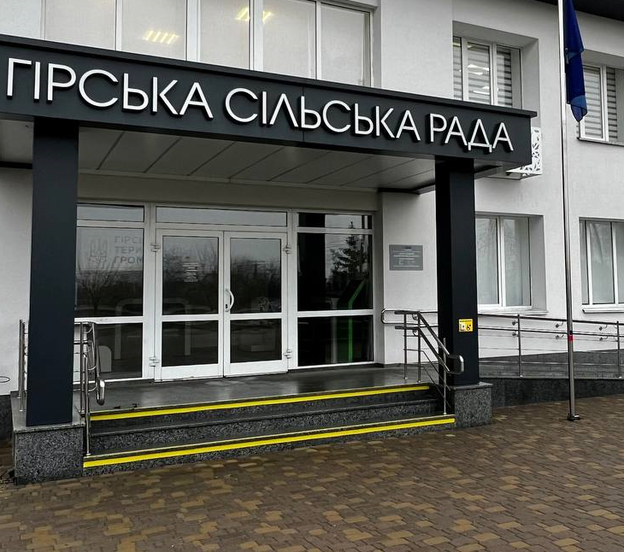
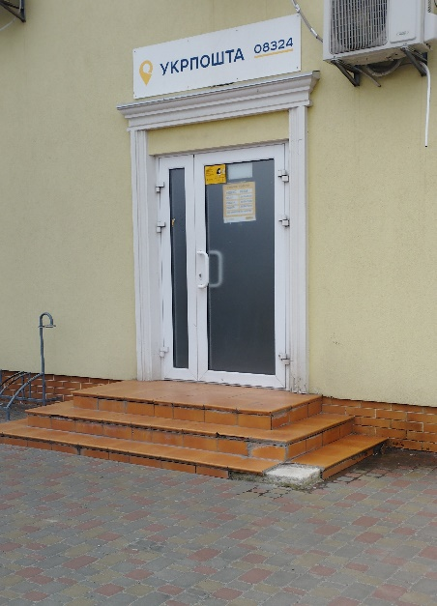
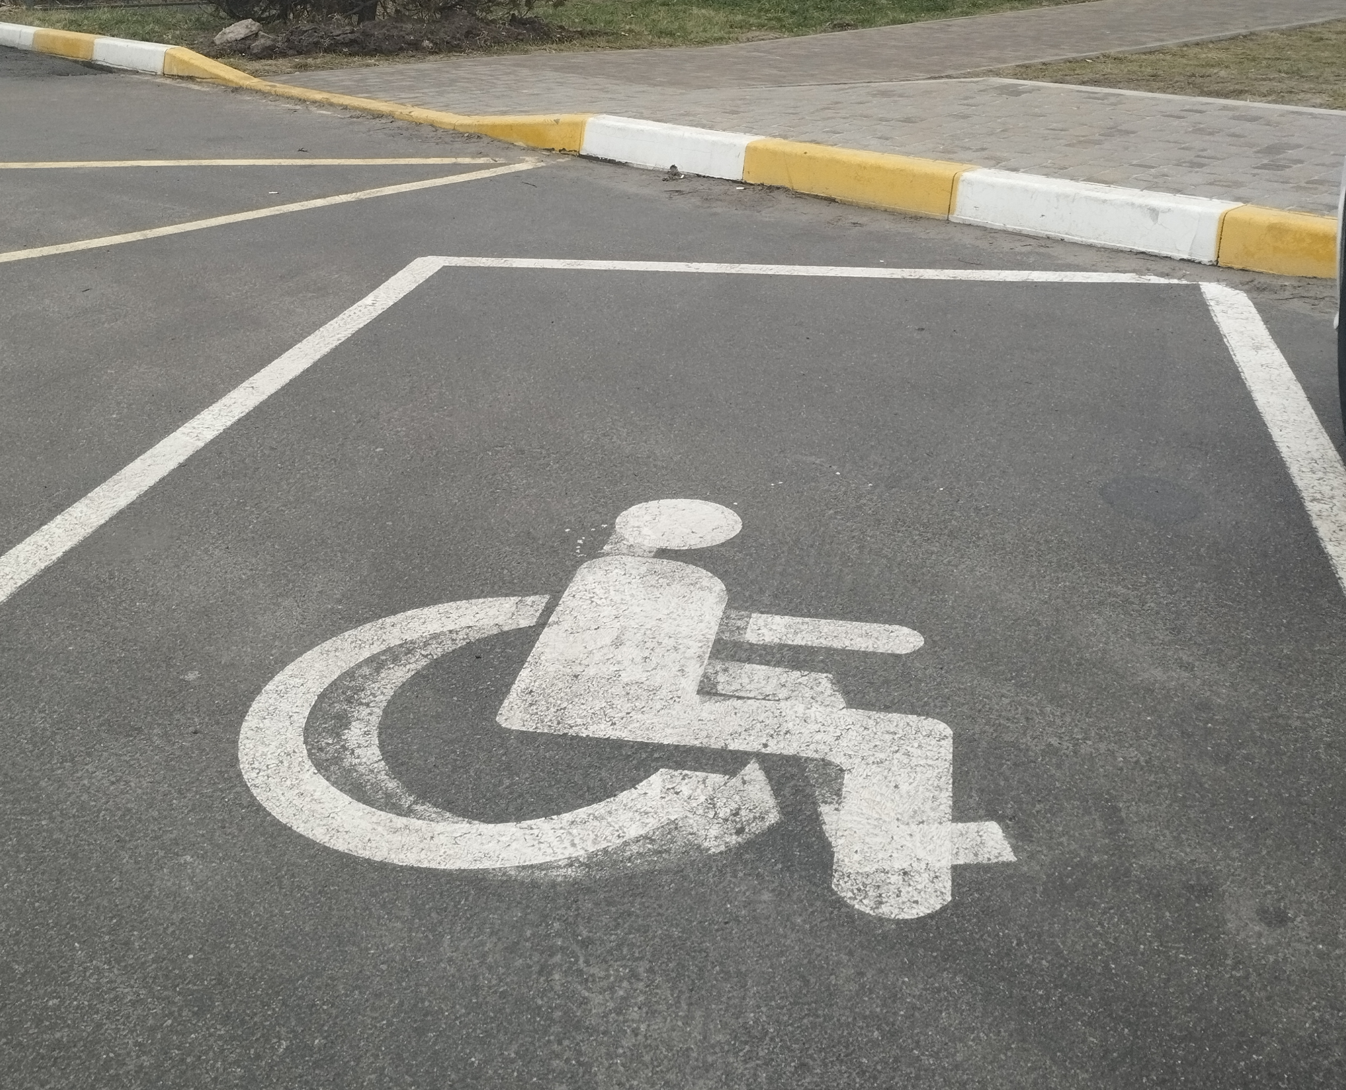
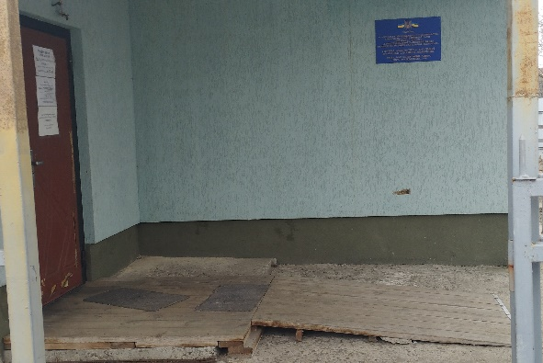
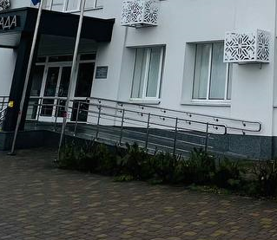
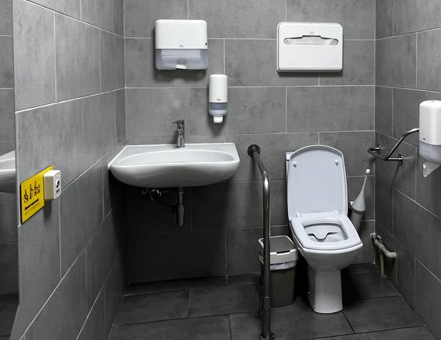
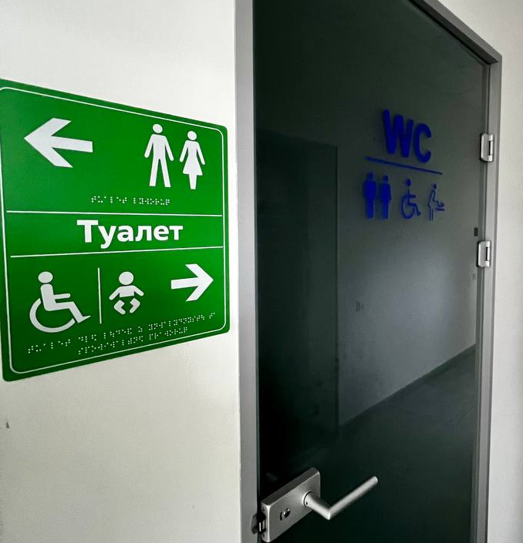
Актуальність (аналіз потреби)
Оцінка ступеня безбар’єрності об’єктів, які найчастіше відвідують у селі Гора
Гірська сільська рада – безбар’рна
Відділення АТ «Укрпошти» - об’єкт є бар’єрний
Приміщення Гірської медичної амбулаторії
ЗПСМ КНП – частково безбар’єрне

Slide 6
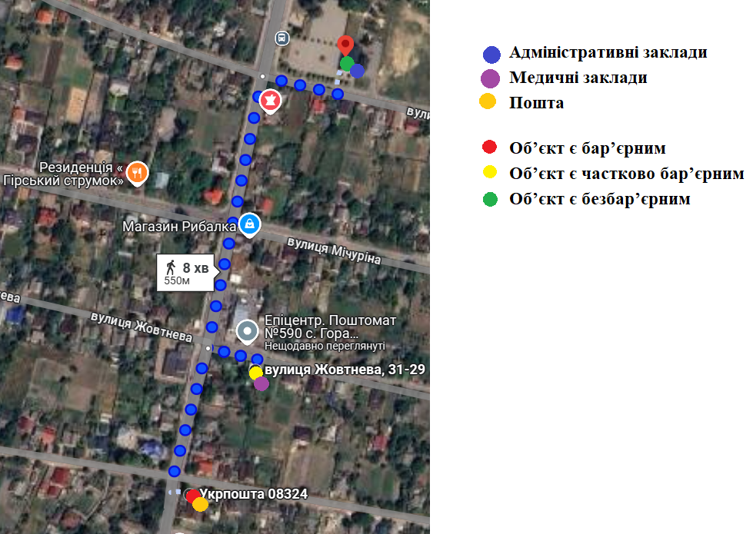
Схема безбар’єрного маршруту с. Гора

Slide 7
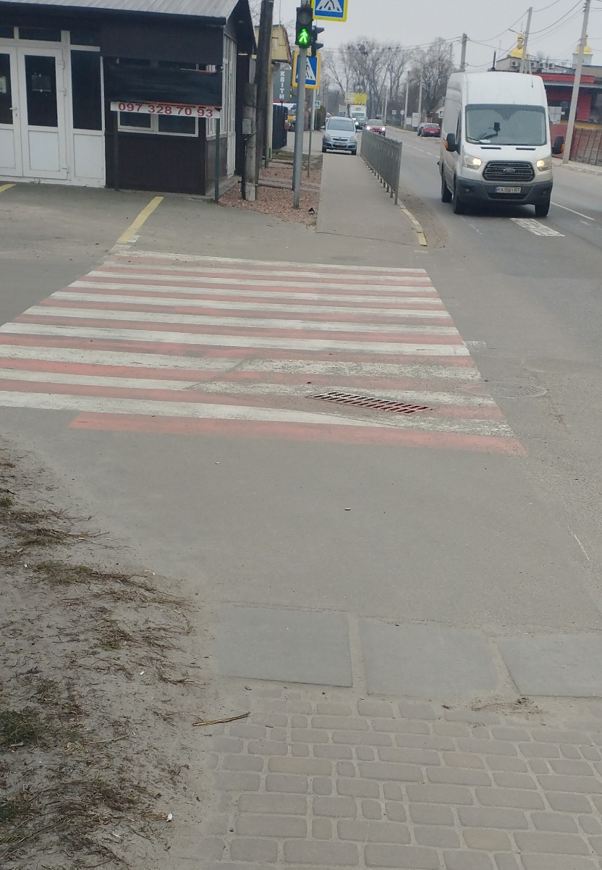
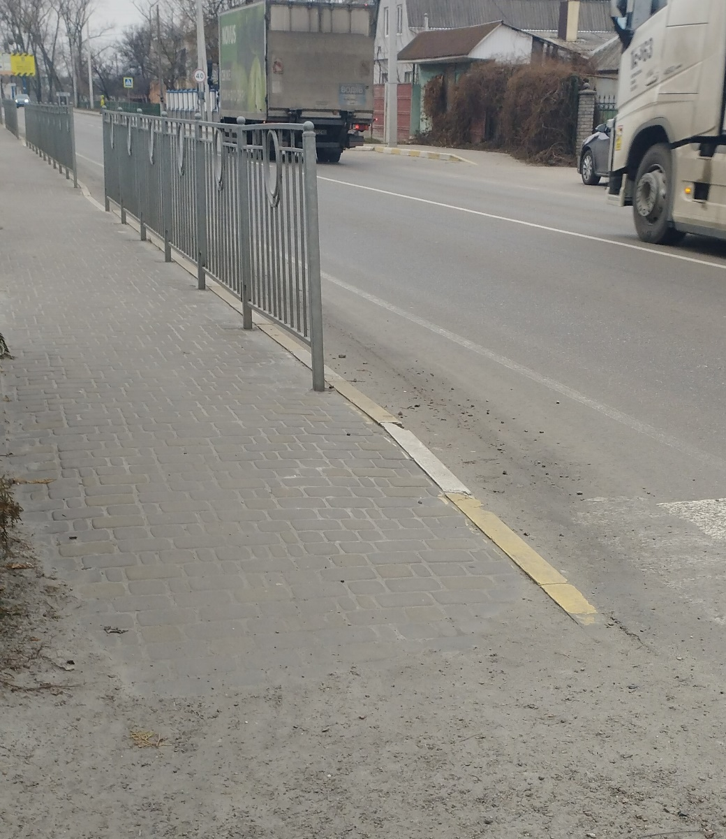
Деталізація схеми безбар’єрного маршруту с. Гора
Дорожньо-вулична мережа

Slide 8
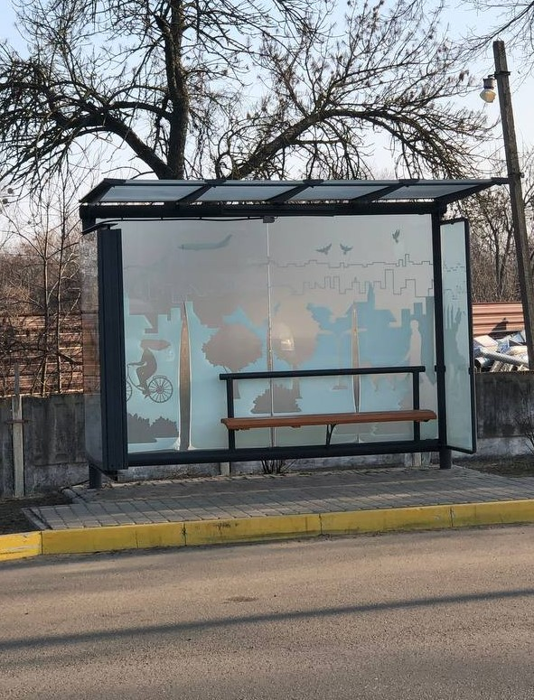
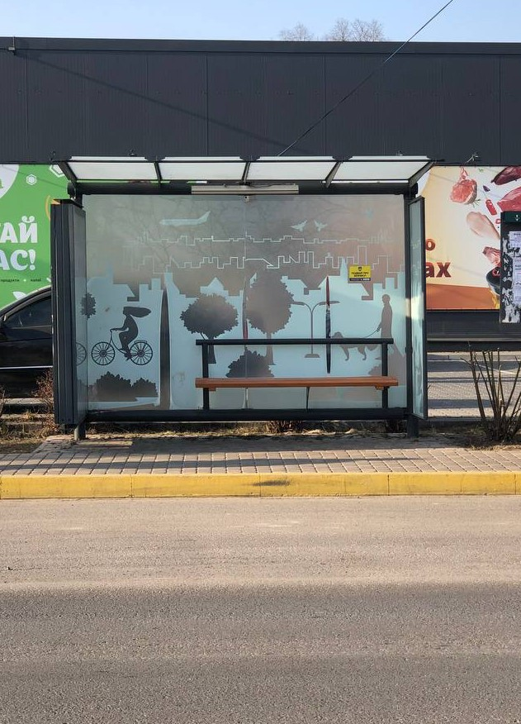
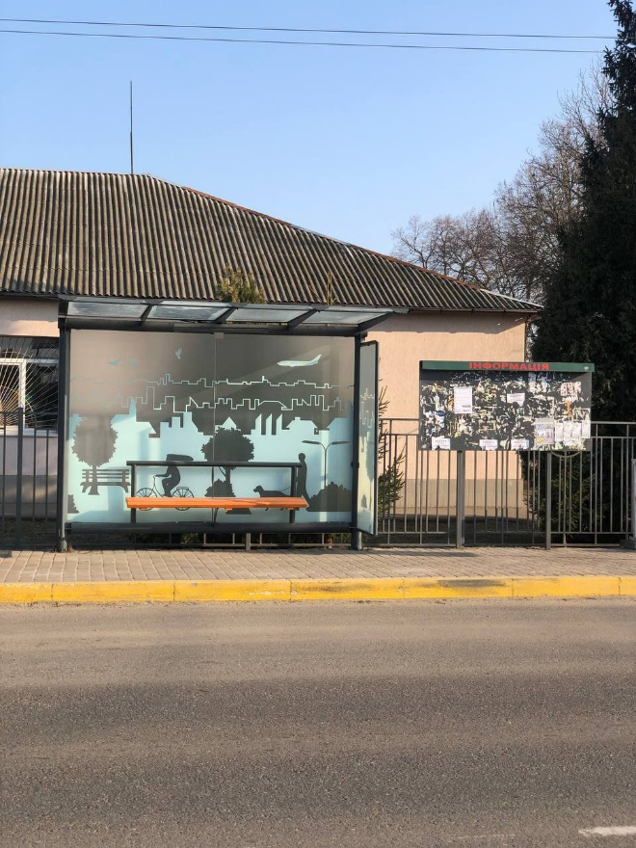
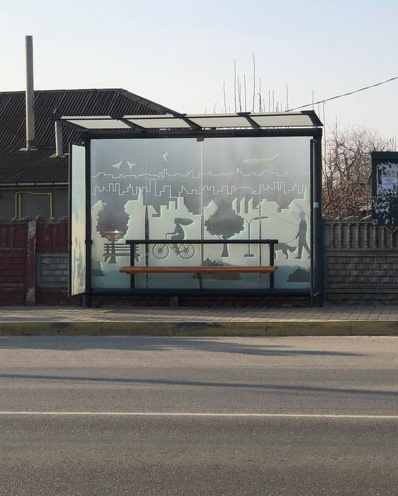
Деталізація схеми безбар’єрного маршруту.
Транспортна інфраструктура (зупинки громадського транспорту в с. Гора)

Slide 9
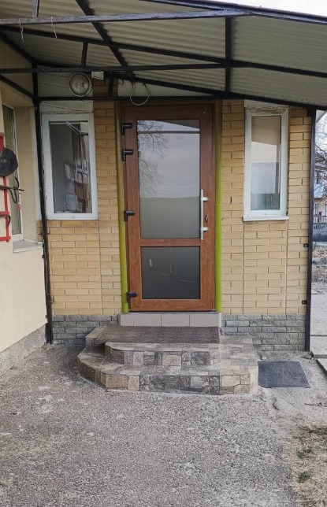
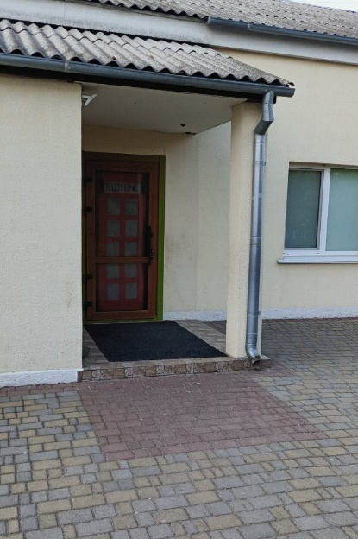
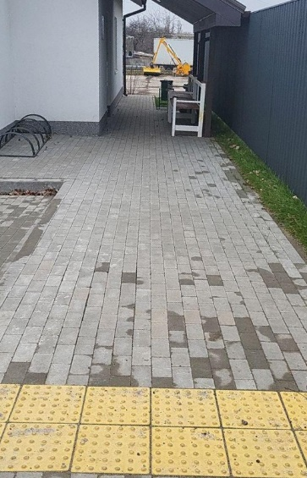
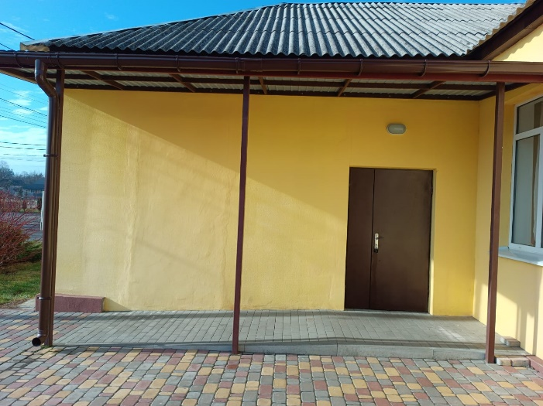
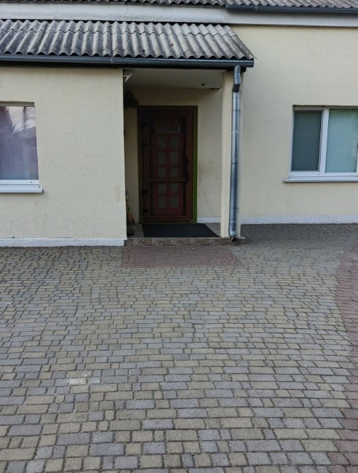
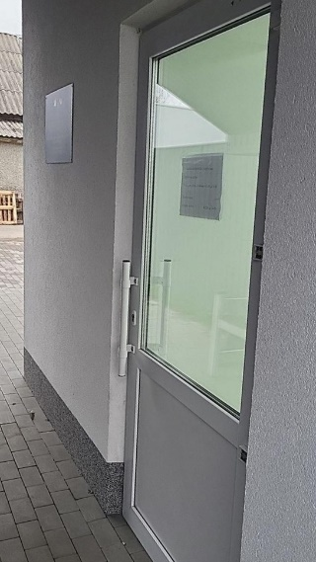
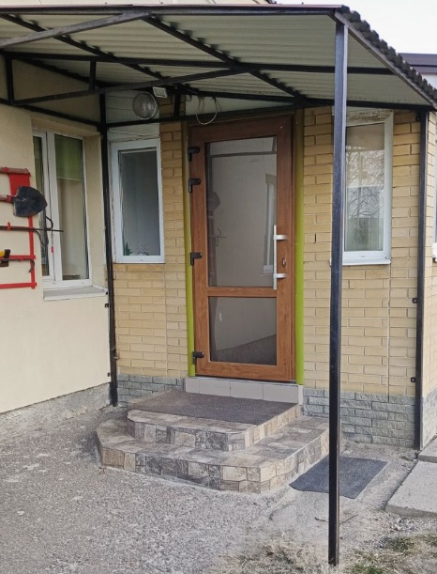
Актуальність (аналіз потреби)
Оцінка ступеня безбар’єрності об’єктів, які найчастіше відвідують у селі Мартусівка
КЗ Сільський клуб с. Мартусівка –
об’єкт є безбар’єрним
Мартусівська початкова школа – об’єкт є бар’єрним ФАП с. Мартусівка – об’єкт є безбар’єрним

Slide 10
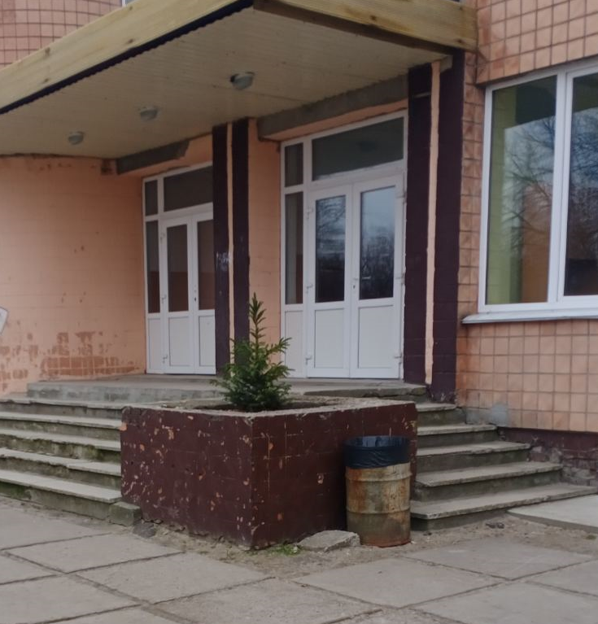
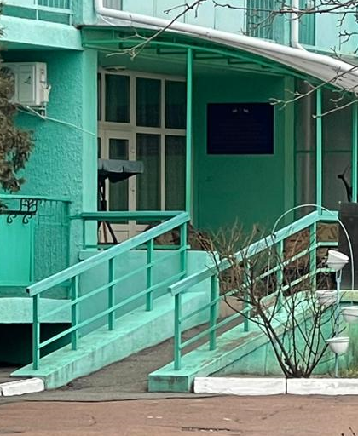
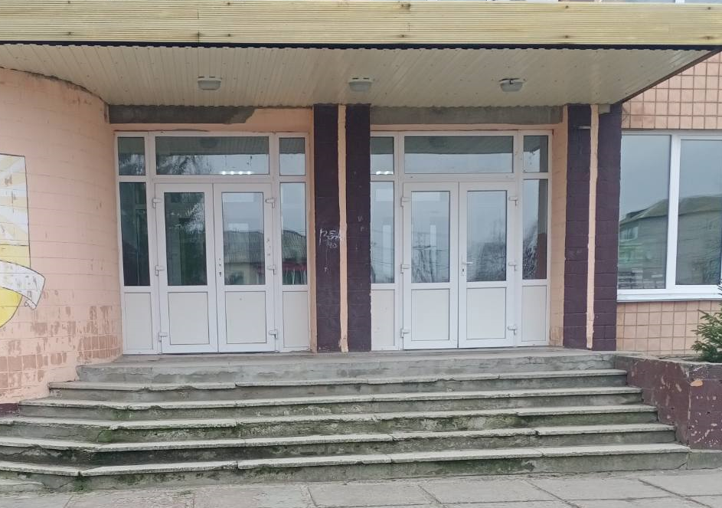
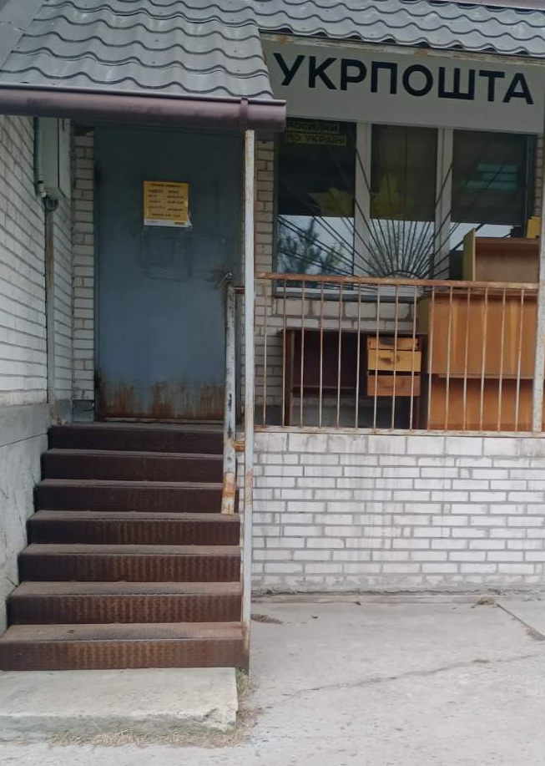
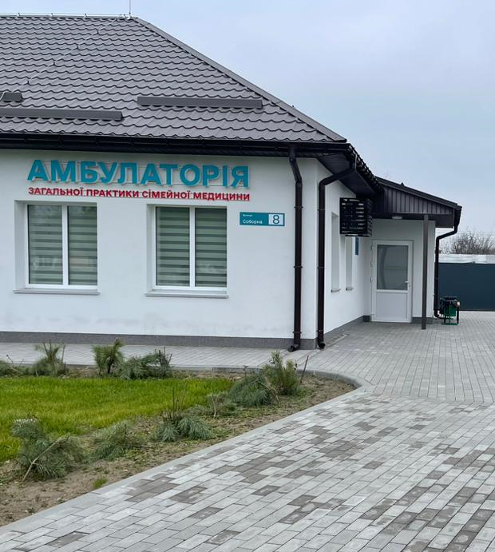
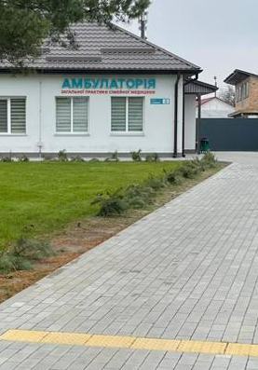
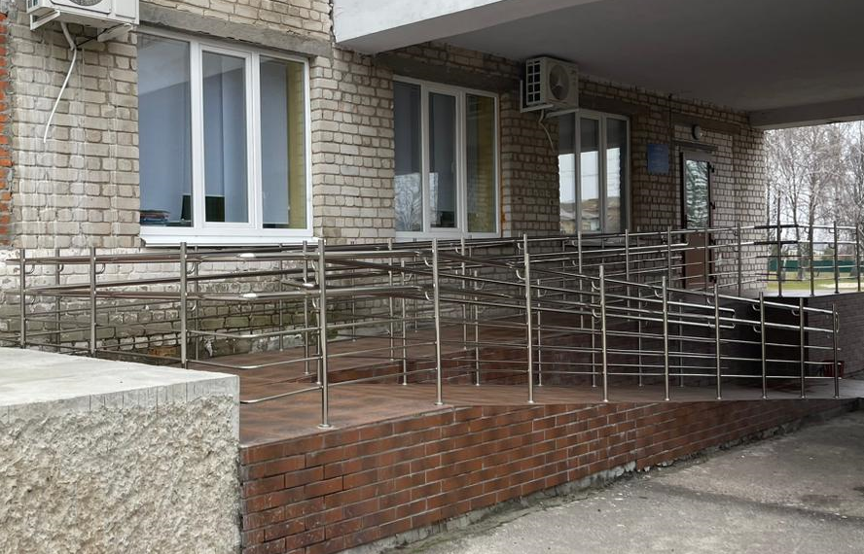
Актуальність (аналіз потреби)
Оцінка ступеня безбар’єрності об’єктів, які найчастіше відвідують у селі Ревне
КЗ «Ревненське відділення стаціонарного
догляду для постійного або тимчасового
перебування та надання соціальних послуг» -
об’єкт є безбар’єрним
КЗ Будинок культури с. Ревне – об’єкт є бар’єрним
Відділення АТ «Укрпошти» - об’єкт є бар’єрним КЗ «Гірський інклюзивно-ресурсний центр» – Приміщення Ревненської амбулаторії ЗПСМ КНП -
об’єкт є безбар’єрним об’єкт є безбар’єрним

Slide 11
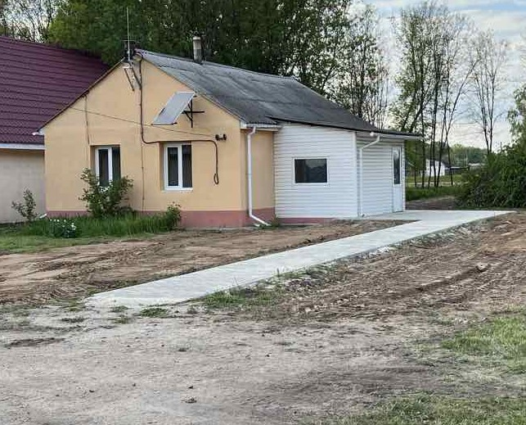
Актуальність (аналіз потреби)
Оцінка ступеня безбар’єрності об’єктів, які найчастіше відвідують у селі Затишне
ФАП с. Затишне Ревненської МА
ЗПСМ КНП «Бориспільський ЦПМСД» -
частково безбар’єрний

Slide 12
Заходи з облаштування безбар'єрного маршруту
Заходи | Населений пункт | Потреба у фінансуванні
Реконструкції вхідної групи будівлі
Облаштування тротуару на вулиці
Облаштування засобами доступності:
Проведення __ понижень тротуару та облаштування __ пішохідних переходів

Slide 13
Фінансування
Фінансування пристосування вулиць (облаштування тротуарів, надземних переходів, зупинок) за рахунок:
  - коштів бюджету Гірської територіальної громади;
  - з можливістю залучення коштів міжнародних організацій, донорських установ;
  - кошти держбюджету.
Фінансування пристосування будівель за рахунок власників (балансоутримувачів) об’єктів:
  - комунальна власність - кошти місцевого бюджету;
  - приватна власність – приватні або юридичні особи.

Slide 14
Очікувані результати
Реалізація проєкту забезпечить безперешкодне середовище для всіх маломобільних груп населення, що дасть можливість кожній людині реалізувати свої права та отримувати послуги на рівні з іншими, а також підвищить рівень соціальної доступності, комфортності та безпеки на вулицях населених пунктів Гірської сільської територіальної громади.

